Slide 1
模拟考试-微信小程序PPT

Slide 2
摘要：
随着我国经济迅速发展，人们对手机的需求越来越大，各种手机软件也都在被广泛应用，但是对于手机进行数据信息管理，对于手机的各种软件也是备受用户的喜爱，模拟考试被用户普遍使用，为方便用户能够可以随时进行模拟考试的数据信息管理，特开发了基于模拟考试的管理系统。
模拟考试的设计主要是对系统所要实现的功能进行详细考虑，确定所要实现的功能后进行界面的设计，在这中间还要考虑如何可以更好的将功能及页面进行很好的结合，方便用户可以很容易明了的找到自己所需要的信息，还有系统平台后期的可操作性，通过对信息内容的详细了解进行技术的开发。
模拟考试的开发利用现有的成熟技术参考，以源代码为模板，分析功能调整与模拟考试的实际需求相结合，讨论了基于模拟考试的使用。

Slide 3
选题背景
互联网是人类的基本需求，特别是在现代社会，个人压力增大，社会运作节奏高，随着互联网的快速发展，用户的需求也越来越高，用户也将越来越多依靠互联网而不是自己获取信息，使得各种软件程序的开发得到了应用。
近年来，随着我国经济的不断发展，平台的管理制度越来越多。每个模拟考试也都将通过计算机进行整体智能化操作，对于模拟考试功能所牵扯的数据都是通过用户进行模拟考试等相关的数据信息内容、并且可以进行管理员；首页、个人中心、科目管理、复习资料管理、参考文献管理、用户管理、留言板管理、试题管理、论坛管理、试卷管理、系统管理、考试管理，可以通过系统进行分配，传统的管理方式信息已经无法满足用户的需求。为此开发了本模拟考试 ，为用户提供一个基于模拟考试，同时方便管理员后台；首页、个人中心、科目管理。

Slide 4
研究现状
随着社会的发展和科学技术的进步，互联网技术越来越受欢迎。网络传播的生活方式逐渐受到广大人民群众的喜爱。越来越多的互联网爱好者开始在互联网上满足他们的基本需求，同时逐渐进入各个用户的生活起居。互联网具有许多优点，例如便利性，速度，高效率和低成本。因此，类似于模拟考试，满足用户工作繁忙的需求，不仅是方便用户随时查看信息的途径，而且还能提高管理效率。
本文首先以模拟考试过程的基本问题作为研究对象。在开发系统之前，我们对现有状况进行了详细的调查和分析。最后，我们利用计算机技术开发了一套完整合适的模拟考试。该系统的实现主要优势是：该系统主要采用计算机技术开发，它方便快捷；系统可以通过管理员界面查看用户的所有信息管理。

Slide 5
研究内容
模拟考试的开发及实现，所需要的工作内容：
（1）首先是确定选题，确定好所要做的系统，并对系统的背景及现在面临的一些问题等进行系统的初步确认。
（2）系统确认完成后，结合系统开发的需求进行确认系统开发所使用的技术，本模拟考试的开发使用JAVA技术，数据库进行平台的搭建开发，确认好使用的技术进行技术分析，所使用的技术是否可以完成模拟考试的实现。
（3）确定好系统使用的技术，进行在线确认系统所划分的用户角色，并且根据用户角色划分确定所要设计的功能模块，对于模拟考试系统的设计主要划分别为管理员和用户角色，并所使用的功能模块也相应不同，但是系统的数据库实现的内容是交互的，用户可以随时根据自己的需求进行查询所需信息，对于系统工作人员可以根据自己的分管内容进行在线信息的处理及操作，管理员获取到所有用户的详细数据信息，并根据需求进行第一时间处理解决。

Slide 6
小程序框架以及目录结构介绍
整个小程序框架系统分为两部分：逻辑层和视图层。小程序开发框架的目标是通过尽可能简单、高效的方式让开发者可以在微信中开发具有原生 小程序 体验的服务。小程序在视图层与逻辑层间提供了数据传输和事件系统，提供了自己的视图层以及逻辑层框架，让开发者能够专注于数据与逻辑。框架的核心是一个响应的数据绑定系统，可以让数据与视图非常简单地保持同步。在逻辑层做数据修改，在视图层就会做相应的更新。框架提供了一套基础的组件，这些组件自带微信风格的样式以及特殊的逻辑，开发者可以通过组合基础组件，创建出强大的微信小程序 。

Slide 7
需求分析
任何一个项目在开发研究前，都需要对研发系统本身的需求做一个认真的分析，市场的调研是不可忽视的，从实际场景中确定使用人员的功能需求，从而明确目标，对整个系统的开发有一个更加准确的定位，在这个章节，需要对系统的性能分析，业务流程分析，和数据等进行分析，模拟考试的整体界面简单，功能完善。
需求的可行性是分析和讨论发达的系统能达到什么样的要求。开发的系统平台是否符合之前的要求。只有在预先评估系统的开发中，才能在系统开发和实施之前完成需求。如果您不具备开发一个功能不合格的系统的可行性，那就是开发失败。开发系统是否有用，可以完成之前讨论过的需求，以下分析了模拟考试的实际需求。
系统设计需要从用户和管理员的实际需求开始，以了解他们需要实施哪些功能以及他们可以包括哪些管理工作。

Slide 8
管理员功能图

Slide 9
用户功能图

Slide 10
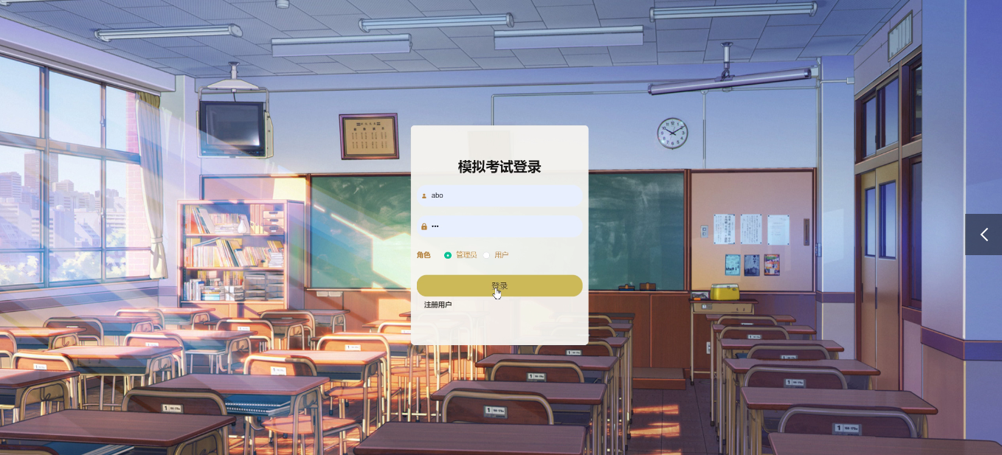
管理员登录模块

Slide 11
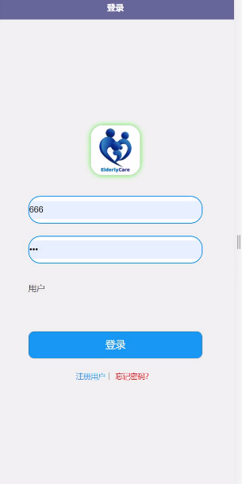
用户登录模块

Slide 12
系统的测试
程序设计不能保证没有错误，这是一个开发过程，在错误或错误的过程中难以避免，这是不可避免的，但我们不能使这些错误始终存在于系统中，错误可能会造成无法估量的后果 如系统崩溃，安全信息，系统无法正常启动，导致安装用户手机屏幕等，为了避免这些问题，我们需要测试程序，并发现这些问题，并纠正它们 ，并使系统更长时间稳定成熟，本章的作用是发现这些问题，并对其进行修改，虽然耗时费力，但长期非常重要和必要 系统的开发。
软件测试与开发过程是一样的，都必须按照软件工程的正规原理进行，遵守管理学理论。不过，目前国内的软件测试已经积累了大量经验和方法，步骤相对成熟，软件测试的效率也越来越高。
模拟考试的实现，对于系统中功能模块的实现及操作都必须通过测试进行来评判系统是否可以准确的实现。在模拟考试正式上传使用之前必须做的一步就是系统测试，对于测试发现的错误及时修改处理，保证系统准确无误的供给用户使用。

Slide 13
结论
在这个设计中，我花了大量的时间去理解系统开发中使用的知识，经过这段时间的努力工作最终完成了系统设计。通过这一阶段的学习，我发现了自己的不足，充分掌握了必要的应用技能，进一步的学习使我充实了自己的知识基础，完成了这个艰巨的任务。当遇到问题时，我很及时的寻求老师的帮助，通过专业的网站和论坛来解决，他们的帮助让我一步一步的成功克服了困难的问题。系统设计过程不容易，你需要不断充实自己，有勇气克服困难。系统开发的一些功能还不完善，需要继续改善后，通过用户体验来修改设计完美的系统，让用户得到更好的体验，我觉得很高兴，因为这是我第一次通过自己的努力实现这个系统，但绝不是我的最后一个，在未来我将努力实现更多的优秀的系统。

Slide 14
参考文献：
[1]耿祥义,张跃平.《java 实用教程》. 清华大学出版社,2019年5月
[2]Brown等.《java 编程指南（第二版）》. 电子工业出版社 ,2019年3月
[3]BruceEckel.《Java编程思想》. 机械工业出版社,2019年10月
[4]孙一林,彭波.《Java数据库编程实例》. 清华大学出版社,2018年8月
[5]FLANAGAN.《Java技术手册》. 中国电力出版社,2017年6月
[6] David L.Anderson.Managing Information Systems.清华大学出版社，2018：16
[7]孙卫琴,李洪成.《Tomcat 与 Java Web 开发技术详解》.电子工业出版社,2019年6月

Slide 15
谢谢大家！

